Slide 1

UFA INTERNATIONAL EDUCATION FAIR
www.mmco-expo.ru
www.education.bashkortostan.ru
www. bvkexpo.ru

Slide 2


МАСТЕР-КЛАСС
«Школьная библиотека в режиме onlinе»
(применение электронной образовательной среды в информационно-библиотечном центре)
Эриванцева Наталия Юрьевна, заведующая библиотекой МАОУ «Гимназия №115» ГО г.Уфа
ВДНХ, Зал Сергея Аксакова
7 ноября 2018 г.

Slide 3

Концепция развития школьных ИБЦ
Школьная библиотека в настоящее время должна взять на себя не только образовательную, но и воспитательную (в том числе гражданско-патриотическое, духовно-нравственное воспитание), <…> обеспечивающую и досуговую функцию
Школьные фонды необходимо пополнять не только бумажными, но и электронными изданиями.
Посетителям библиотеки нужно обеспечить возможность комфортного размещения ИБЦ с их личными устройствами (воплощение идеологии «bring your own device» – BYOD).
В каждой школьной библиотеке нужно обеспечить свободный доступ к электронным информационным и образовательным ресурсам с учетом защиты авторских и смежных прав.
ВДНХ, Зал Сергея Аксакова
7ноября 2018 г.

Slide 4
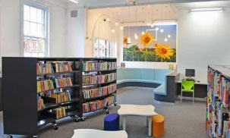
Цели ИБЦ
Формирование школьной библиотеки как важнейшего элемента современной информационно-образовательной среды в системе образования;
Создание условий для обеспечения всех участников образовательного процесса (обучающихся, педагогов, родителей) возможности наиболее полного и быстрого доступа к информационным ресурсам;
Оказание организационно-методической помощи по использованию информационных поисковых систем.
ВДНХ, Зал Сергея Аксакова
7ноября 2018 г.

Slide 5
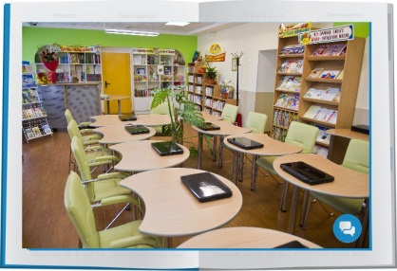
Задачи ИБЦ
Создание нормативно-правовой базы для обеспечения преобразований в деятельности нового структурного подразделения;
Организация доступа ко всему объему программных произведений, включенных в образовательную программу школы; справочно-информационной литературе; учебно-методической литературе за счет возможности использования виртуальных библиотек, электронных образовательных ресурсов и учебно-методических комплексов;
Создание комфортной среды, которая обеспечит условия для организации индивидуальной и групповой работы за счет зонирования и расширения пространства библиотеки;
Установление программного обеспечение для легитимного и безопасного использования ресурсов информационного центра.
ВДНХ, Зал Сергея Аксакова
7ноября 2018 г.

Slide 6
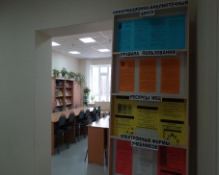
Создание нормативно-правовой базы для обеспечения преобразований в деятельности нового структурного подразделения
Деятельность
Разработка и принятие положения об информационно – библиотечном центре;
Разработка и принятие правил пользования электронными образовательными ресурсами;
Разработка и принятие регламента пользования МФУ;
Разработка и принятие программы развития ИБЦ;
Разработка инструкций по технике безопасности при работе с персональными компьютерами.
ВДНХ, Зал Сергея Аксакова
7ноября 2018 г.

Slide 7
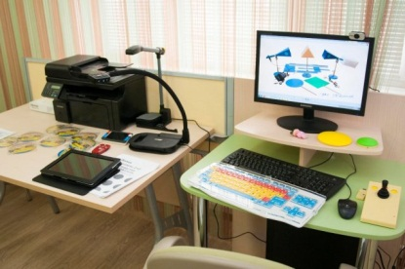
Организация доступа к программным произведений за счет использования виртуальных библиотек, электронных образовательных ресурсов и учебно-методических комплексов
Приобретение образовательных ресурсов на бумажных и электронных носителях («100 книг по истории, культуре и литературе народов Российской Федерации, рекомендуемых школьникам к самостоятельному прочтению» http://w\vw.openeducation.fondeduxu/ и http://kniglOO.spbu.ru .).
Подключение к виртуальным ресурсам: - порталу НЭБ (заключение договора с оператором «Национальной электронной библиотеки» (НЭБ); - порталу РШБА - http://rusla.ru/rsba/technology/) - (электронные библиотеки, электронные СМИ, интернет-сайты писателей, учебные и педагогические издательства, сайты школьных библиотек, зарубежные порталы и другие ресурсы интернета, образовательные сайты планеты).
ЭБС «Библиошкола» - инновационный образовательный ресурс, открывающий новые возможности электронно-образовательной среды, а также предоставляющий доступ к учебно-методической и познавательной литературе.
ЛитРес:Школа - Полный каталог проекта включает в себя свыше 6400 произведений. Ознакомиться с ним можно по ссылке: sch.litres.ru
ВДНХ, Зал Сергея Аксакова
7ноября 2018 г.

Slide 8
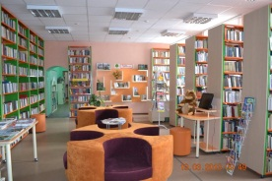
Создание комфортной среды
1.Организация зонирования помещений библиотеки за счёт реконструкции её помещений с выделением следующих зон:
- Зона абонемента открытого доступа;
- Зона коллективной работы;
- Зона тиражирования.
2.Приобретение необходимого технического оборудования, компьютерной техники для обеспечения доступа к информационным ресурсам, в том числе через Интернет.
3. Установка технического оборудования, компьютерной техники в ИБЦ.
4. Приобретение, установка и размещение мебели в зондированных пространствах ИБЦ.
5. Оборудованное современной̆ системой̆ компьютерного учёта фондов и читателей̆ ( АБИС нового поколения «МАРК Cloud») рабочее место педагога-библиотекаря (компьютер, МФУ).
6. Организация дополнительных рабочих мест с подводкой̆ электрики.
ВДНХ, Зал Сергея Аксакова
7ноября 2018 г.

Slide 9
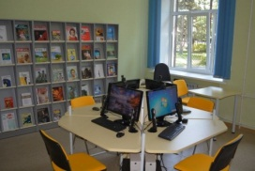
Программное обеспечение для легитимного и безопасного использования ресурсов информационного центра
1. Обеспечение Wi-Fi с ограниченным (детским) доступом в Интернет;
2. Установка антивирусного ПО, а также защиты от хакерских и других атак;
3. Установка Программы для организации конференц-связи ( Skype);
4. Установка специальных фильтров содержимого на нескольких уровнях: на уровне протоколов передачи данных по сети, на уровне интернет-шлюзов, на уровне центрального сервера, на уровне ПК пользователей̆.
ВДНХ, Зал Сергея Аксакова
7ноября 2018 г.

Slide 10
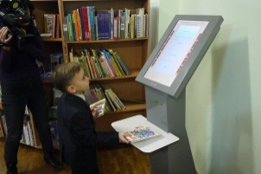
Функции ИБЦ
Приобщение школьников к чтению как основному виду познавательной деятельности и форме проведения досуга;
Содействие получению навыков непрерывного самообразования и повышения уровня информационной культуры, т.е. получению знаний, умений и навыков в области поиска, анализа, переработки информации, создания и распространения новой информации.
ВДНХ, Зал Сергея Аксакова
7ноября 2018 г.

Slide 11
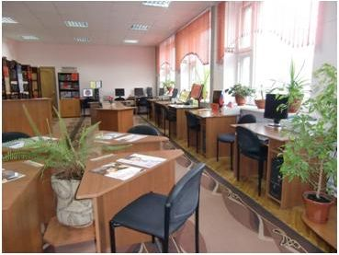
Внедрение инновационных технологий
Создание и ведение электронного каталога библиографических карточек;
Создание электронного каталога книг и учебников;
Автоматическое заполнение формуляра читателя и сохранение его в базе данных;
Подключение к электронным библиотекам, расположенным в сети Интернет:
Пополнение абонемента аудиокнигами;
Пополнение медиатеки новыми материалами.
ВДНХ, Зал Сергея Аксакова
7ноября 2018 г.

Slide 12
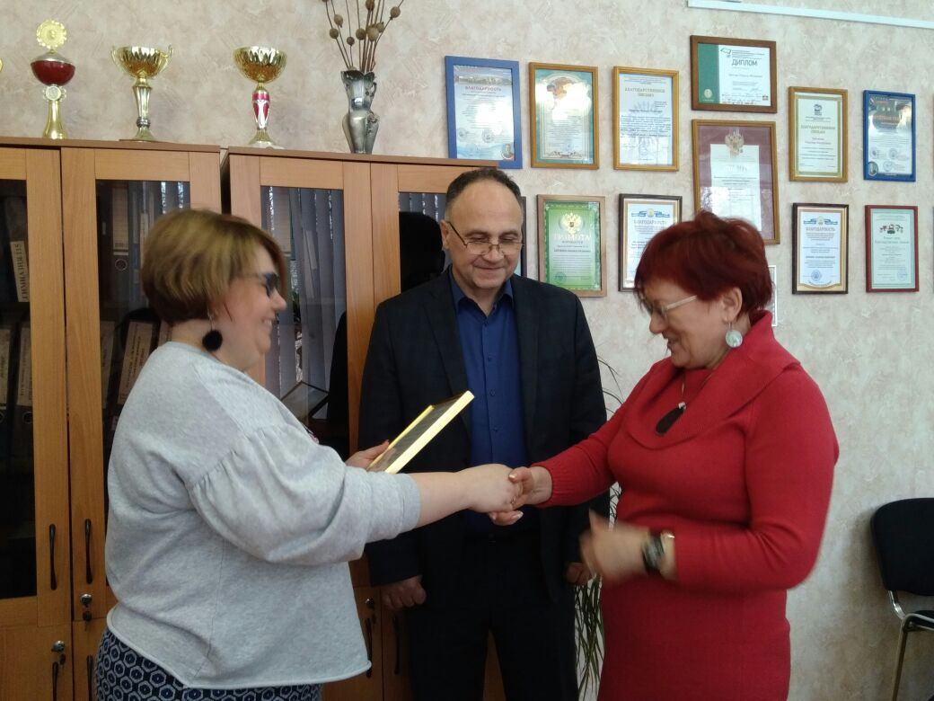

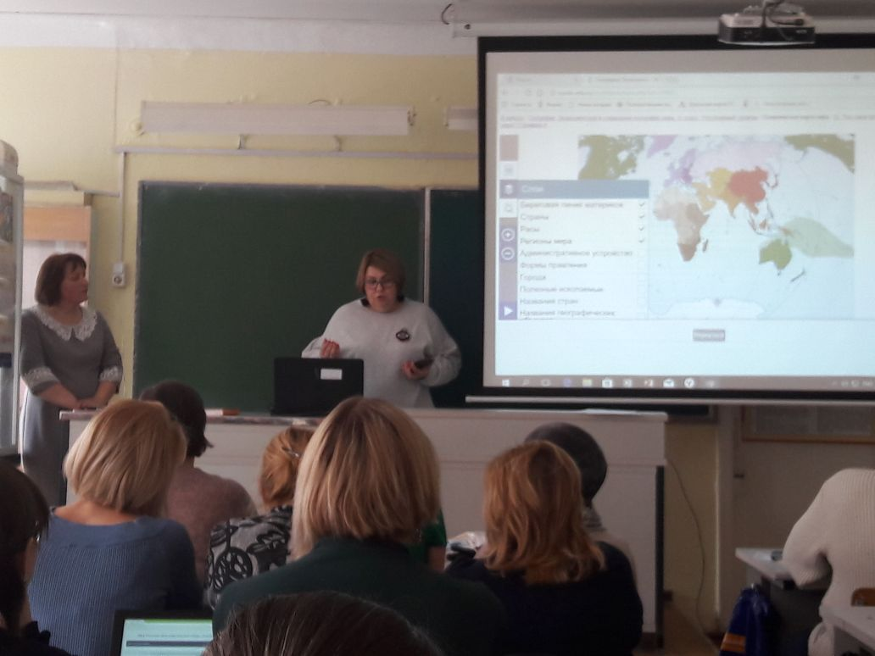


Коллектив гимназии активно сотрудничает с издательством «Русское слово» в сфере продвижения электронной образовательной среды
Издательство «Русское слово» в знак благодарности за активное и плодотворное сотрудничество вручили коллективу гимназии благодарственные письма и подарили библиотеке художественные книги
Более шестидесяти учителей республики и города Уфы посетили мастер класс по внедрению ЭОС на уроках химии
ВДНХ, Зал Сергея Аксакова
7ноября 2018 г.

Slide 13
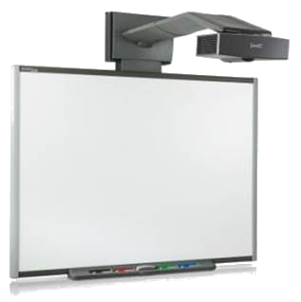
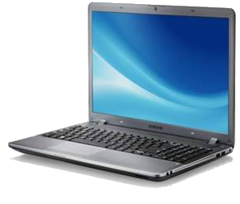
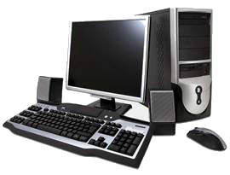
Электронная образовательная среда - логическое продолжение электронного учебника работающего в режиме onlinе
облачный сервис, работающий в реальном времени, через интернет;
безграничные возможности во времени и пространстве;
возможность заходить с любого гаджета (компьютер, планшет, ноутбук, телефон) в любом удобном для пользователя месте;
интересный дополнительный материал
плюс электронный дневник и электронный журнал и т.д.
ВДНХ, Зал Сергея Аксакова
7ноября 2018 г.

Slide 14
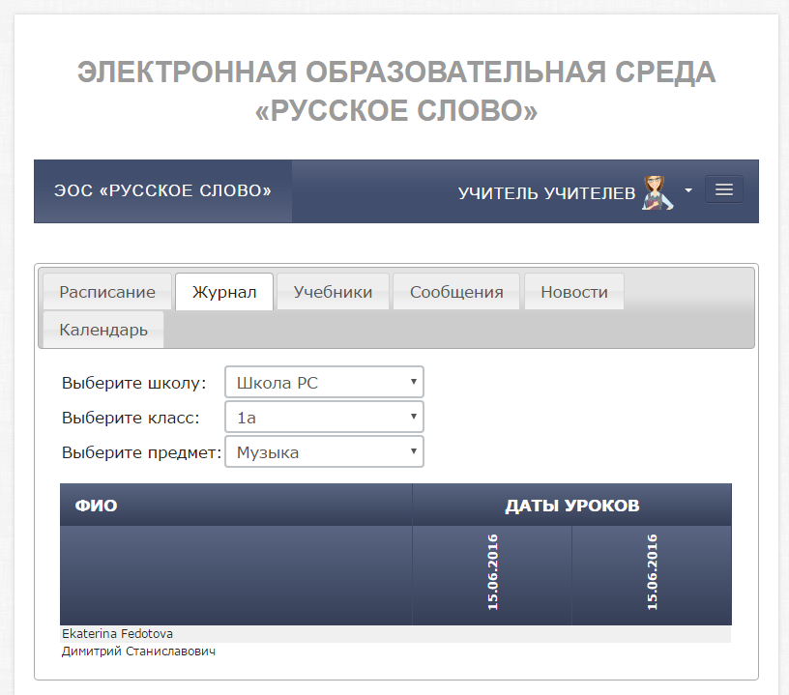
Чем интересна электронная образовательная среда для учителя?
Полная информация об успеваемости класса и отдельных учеников
- электронный учебник;
- журнал, где отображается список класса;
- процент выполнения домашнего задания каждого ученика;
- объективная оценка выполнения домашнего задания учеником;
- все это сохраняется в отчетах и переносится в дневник к ученику;
- возможность написать комментарии к домашнему заданию;
Создание отчётов за выбранный период
Домашнее задание для класса и персональные задания для учеников
Контроль хода выполнения домашних заданий
ВДНХ, Зал Сергея Аксакова
7ноября 2018 г.

Slide 15
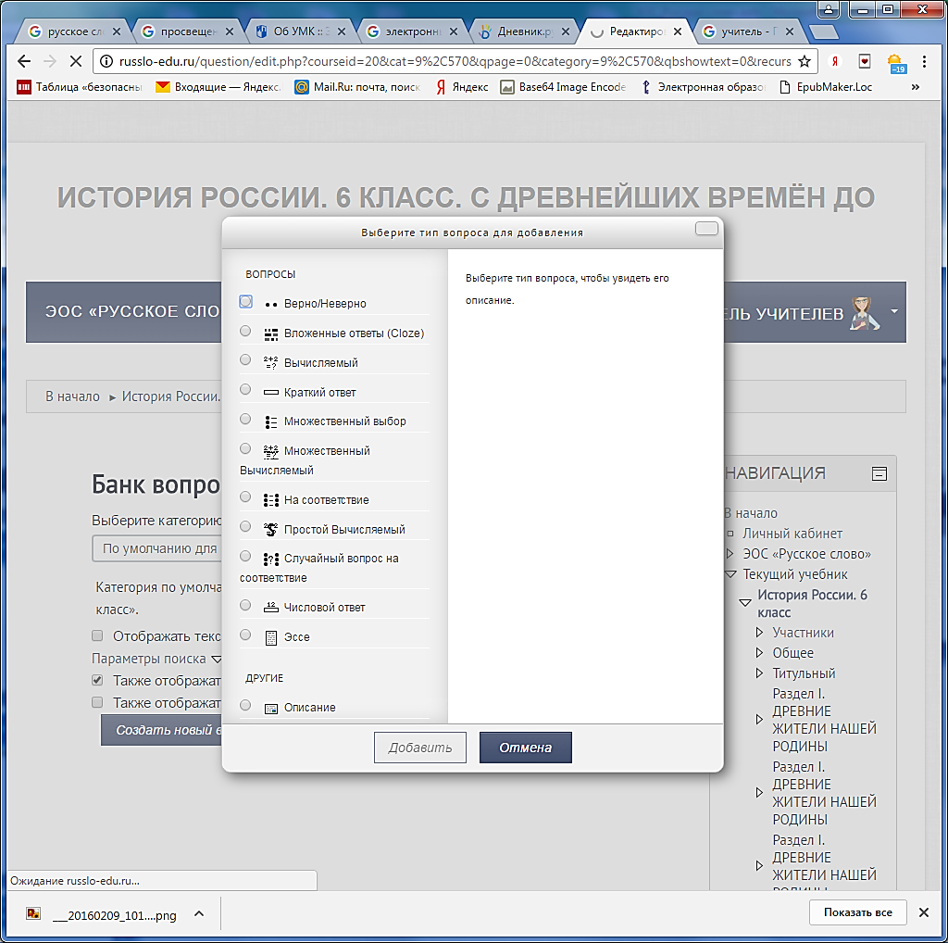
Конструктор заданий
Дополнение ЭФУ собственными материалами для контроля и самоконтроля
Дополнение ЭФУ собственными наработками к урокам и презентациями
ВДНХ, Зал Сергея Аксакова
7ноября 2018 г.

Slide 16
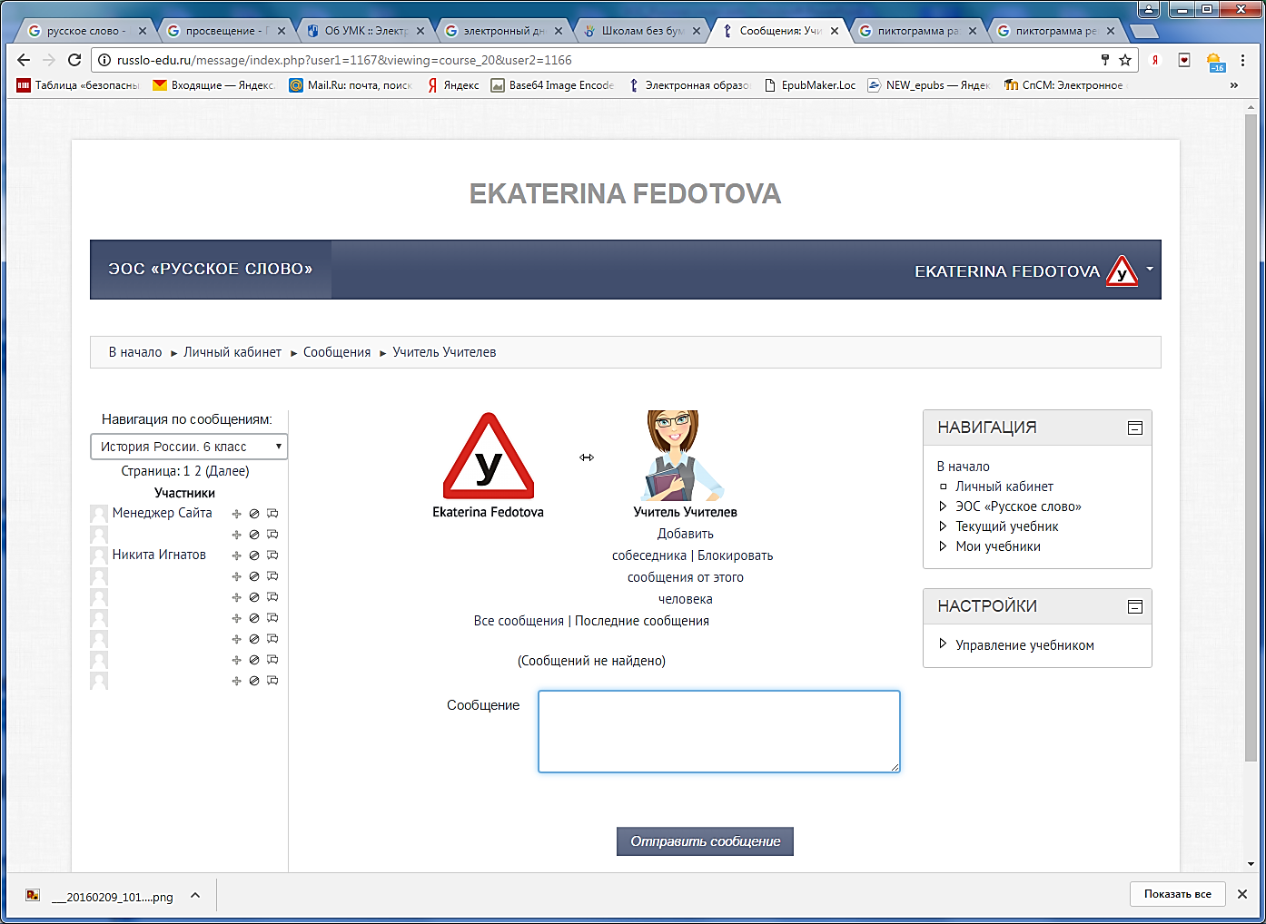
Возможность написать сообщение в чат, или каждому лично
ВДНХ, Зал Сергея Аксакова
7ноября 2018 г.

Slide 17
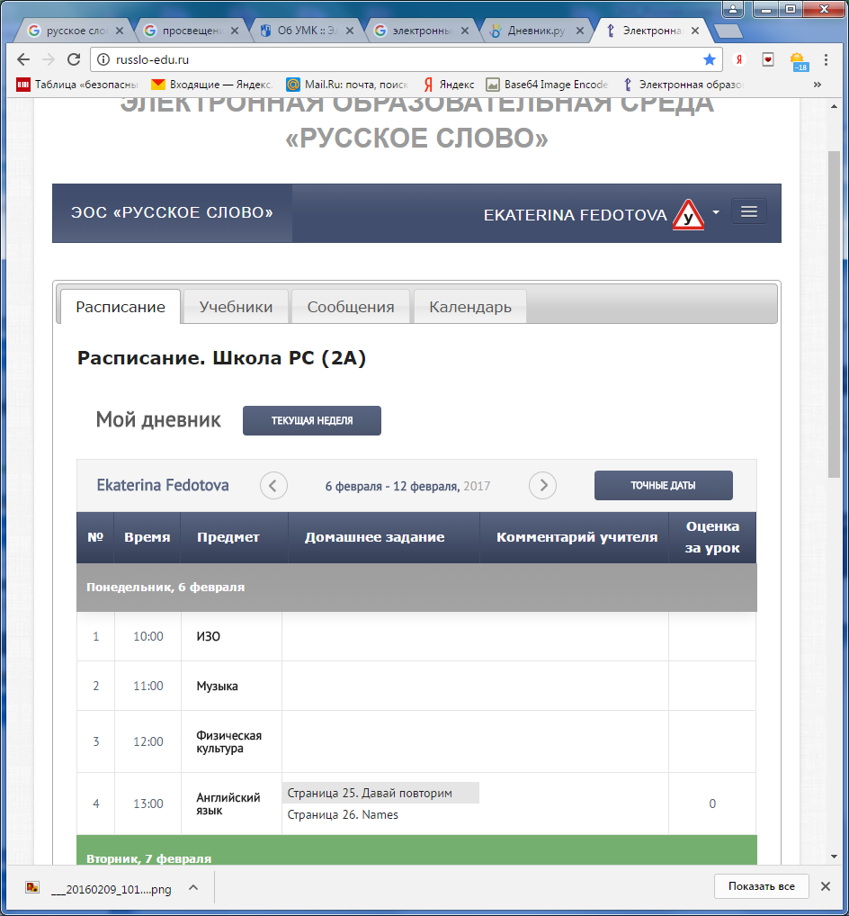
Чем интересна электронная образовательная среда для учеников?
- электронный дневник
Расписание уроков с назначенным домашним заданием
Все выставленные оценки
Ссылки на страницы ЭФУ с домашним заданием
Комментарии учителя к домашним заданиям
ВДНХ, Зал Сергея Аксакова
7ноября 2018 г.

Slide 18

Чем интересна электронная образовательная среда для учеников?
- выполнение домашнего задания
Содержание ЭФУ соответствует содержанию печатного учебника
Дополнительная информация
Тренажеры и контрольные задания
Комментарии учителя к домашним заданиям
ВДНХ, Зал Сергея Аксакова
7ноября 2018 г.

Slide 19
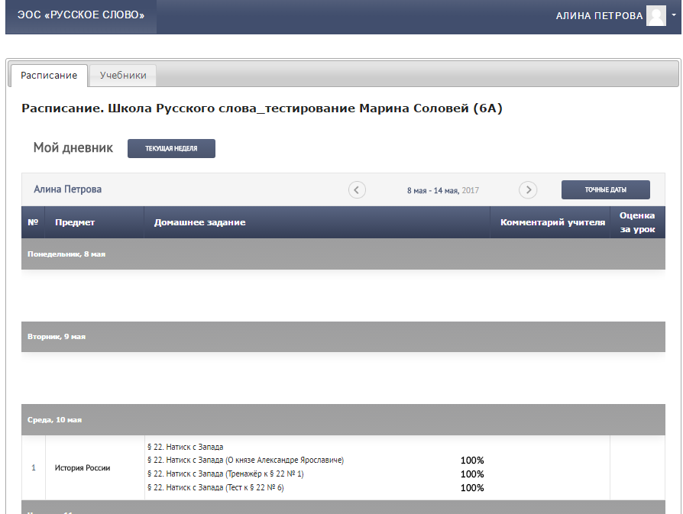
Чем интересна электронная образовательная среда для родителей?
- могут входить в ЭОС в любое время и в любом месте где есть интернет;
- объективно оценивать выполнения домашнего задания своего ребенка;
- увидеть оценку учителя за домашнюю работу;
- 100% контроль за выполнением домашнего задания и успеваемостью
ВДНХ, Зал Сергея Аксакова
7ноября 2018 г.

Slide 20
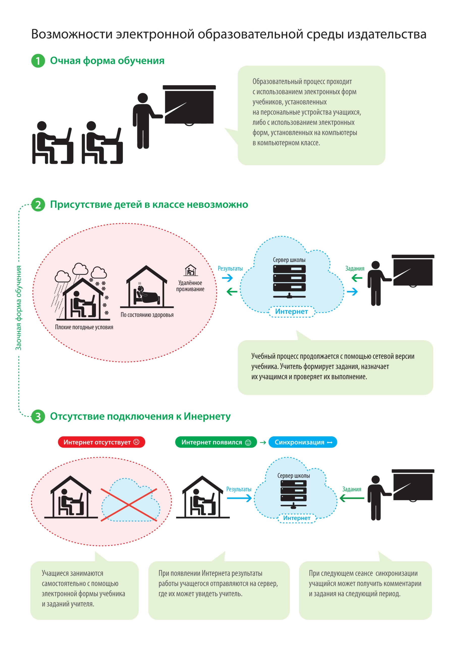
По электронной образовательной среде можно заниматься в школе
ВДНХ, Зал Сергея Аксакова
7ноября 2018 г.

Slide 21

По электронной образовательной среде можно заниматься в любом месте где есть интернет
ВДНХ, Зал Сергея Аксакова
7ноября 2018 г.

Slide 22
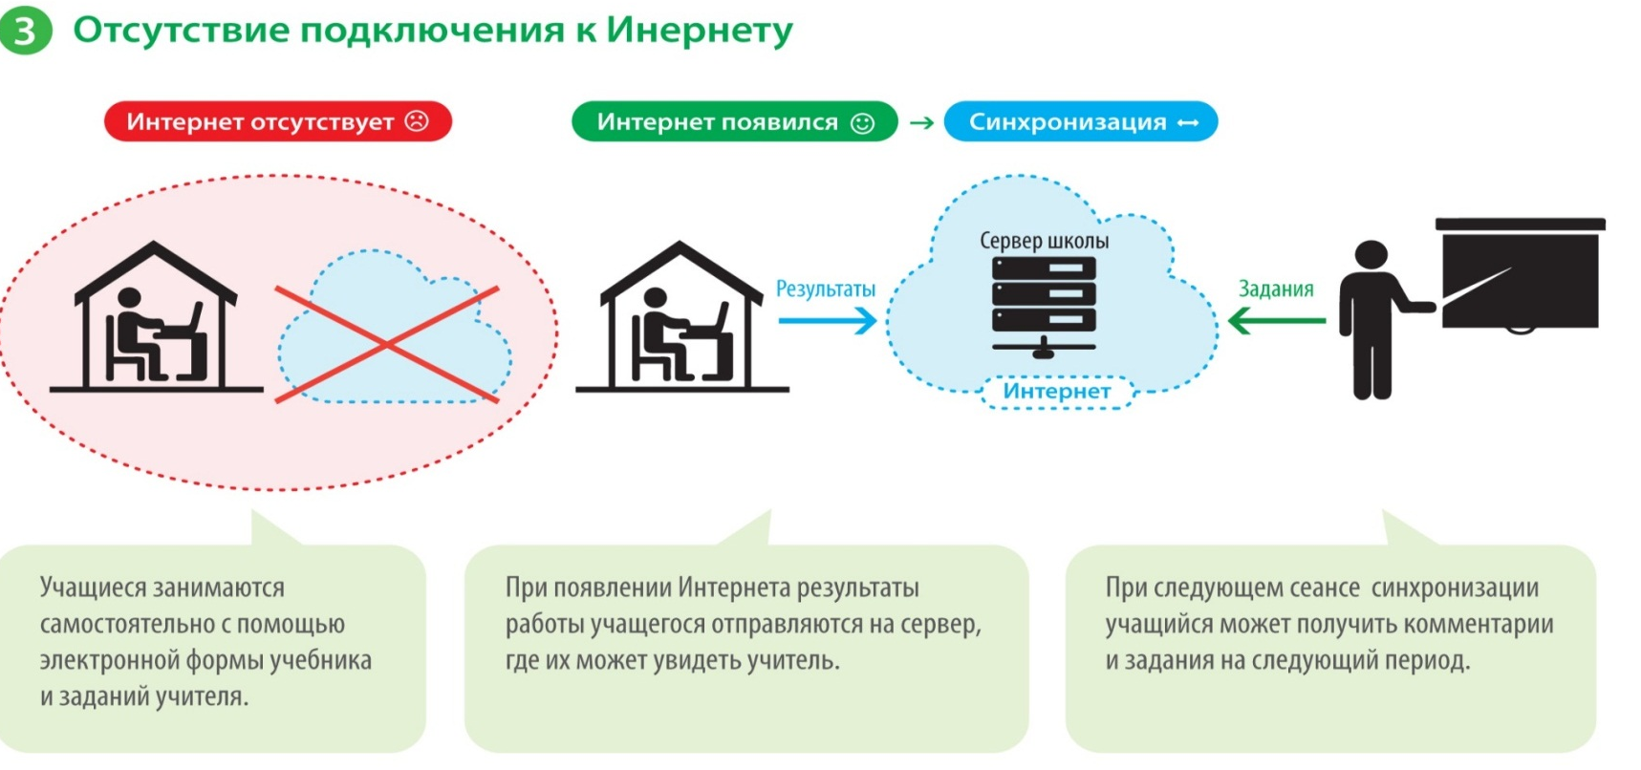
При отсутствии подключения к интернету
ВДНХ, Зал Сергея Аксакова
7ноября 2018 г.

Slide 23
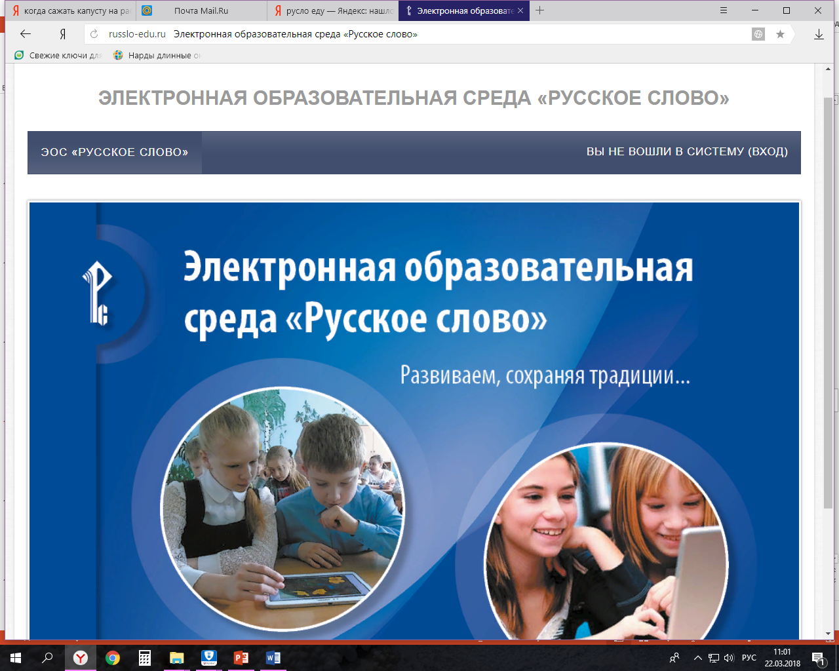
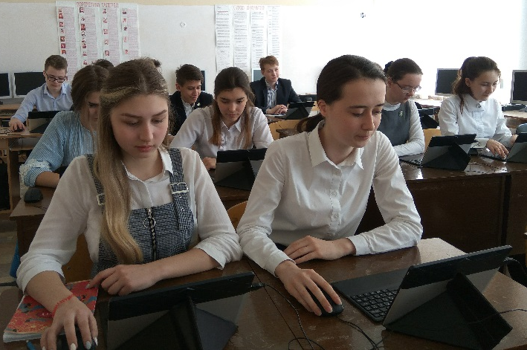
Стартовая страница электронной образовательной среды
http://russlo-edu.ru
ВДНХ, Зал Сергея Аксакова
7ноября 2018 г.

Slide 24
Соловей Марина Владимировна - Директор по региональному развитию ООО «Русское слово-учебник» solovey@russlo.ru; http://русское-слово.рф/ http://russkoe-slovo.ru/ - интернет-магазин издательства http://russlo-edu.ru - ЭОС "Русское слово"
Эриванцева Наталия Юрьевна – региональный представитель издательства «Русское слово» эл. адрес:erivanceva@mail.ru; сот.тел. 8 917 75 29 741
ВДНХ, Зал Сергея Аксакова
7ноября 2018 г.

Slide 25

ВДНХ, Зал Сергея Аксакова
7ноября 2018 г.

